Slide 1
Bean과 IoC
최제인

Slide 2
목차
스프링이란?
DI란?
DI 컨테이너
Bean의 life cycle

Slide 3
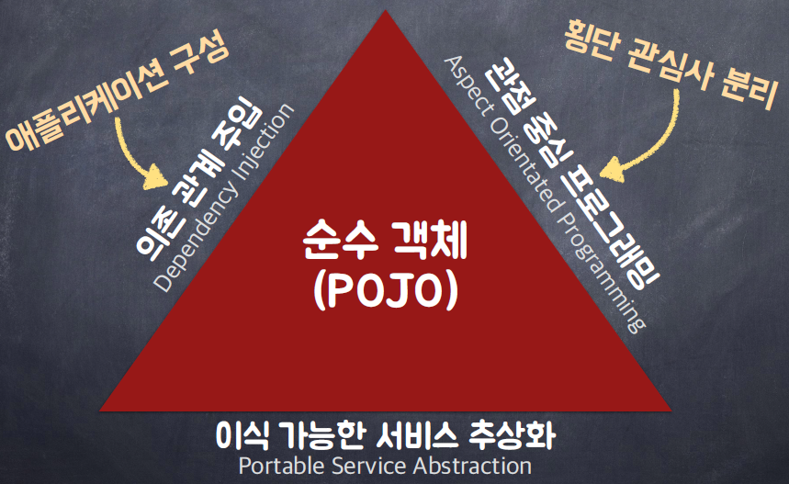
스프링이란
POJO 기반의 엔터프라이즈 애플리케이션이다.
자바 애플리케이션을 개발하는데 필요한 하부구조를 포괄적으로 제공한다.
하부구조를 처리하기 때문에 개발자는 애플리케이션에 집중할 수 있다.
주요 특징
의존 관계 주입(Dependency Injection)
관점 중심 프로그래밍 (Aspect Oriented Programming)
이식 가능한 서비스 추상화 (Portable Service Abstraction)
스프링은 주요 특징인 이 세가지 기술을 지원하여 POJO를 개발하는 것을 지향한다.
객체 지향적인 원리에 충실하면서 환경과 기술에 종속되지 않고, 필요에 따라 재활용될 수 있는 방식으로 설계된 객체
POJO : Plain Old Java Object

Slide 4
DI란? (의존성 주입이란?)
디자인패턴이다. 객체의 의존성이 외부에 의해 주입된다.
일반적으로 프레임워크 없이 개발을 할 때는 개발자가 직접 객체들 사이의 의존관계를 설정했다.
클래스 내에서 다른 클래스의 객체를 호출하고 필드로 설정하는 등의 방식으로 직접적인 코드로 서로 연결되어 있었다.
예시에서 만약 Cat으로 변경하고자 하면 코드를 직접적으로 수정해야 했다.
그렇기 때문에 높은 결합도가 PetOwner과 AnimalType 객체 사이에 생기게 된다.
IoC와의 관계성 ( Injection of Control)
IoC는 제어의 역전을 뜻한다. IoC는 이런 개념을 말하는 것이고
이 개념을 만족하는 디자인 패턴 중에 하나가 DI인 것이다.
public class PetOwner{
private AnimalType animal;
public PetOwner() {
this.animal = new Dog();
}
}
<<interface>>
AnimalType
Cat
Dog

Slide 5
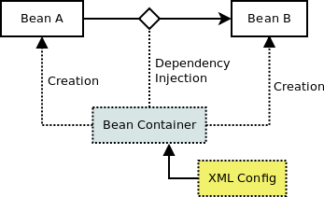
DI 컨테이너
스프링의 DI 컨테이너로 객체 간의 결합도를 낮출 수 있다.
DI 컨테이너는 빈들을 생성하고 설정한 대로 의존성 주입을 수행한다.
직접 코드로 의존관계가 생성되는 것이 아닌 외부에서 주입을 한대로 생성이 되는 것이다.
여기서 빈이란 스프링 컨테이너가 관리하는 자바 객체를 뜻한다.
또 인스턴스화된 객체를 의미한다.
빈을 생성하고 관리하는 방법은
어노테이션을 통한 방법과 xml파일에서 설정하는 방법 등이 있다.

Slide 6
Bean의 라이프 사이클
전반적인 사이클
스프링 컨테이너 실행 -> 스프링 빈 생성 (인스턴스화) -> 의존 관계 주입 -> 초기화 콜백 (@PostConstruct) -> 인스턴스 호출(사용) -> 소멸 콜백(@PreDestroy) -> 소멸(Spring Container 종료)
라이프 사이클 단계
빈 생성
의존 관계 주입 (생성자 주입 방식, Setter, field 주입 방식)
생성자 주입 방식일 경우 객체 생성과 의존성 관계 주입이 동시에 일어난다.
Setter와 field 주입 방식의 경우 객체를 생성하고 의존관계를 주입하는 두 단계로 나뉜다.
초기화 콜백
@PostConstructor 어노테이션이 부여된 메서드가 있다면 해당 메서드 호출한다.
초기화를 하고 나서 실행된다.
인스턴스 사용
인스턴스화된 빈들을 사용한다.

Slide 7
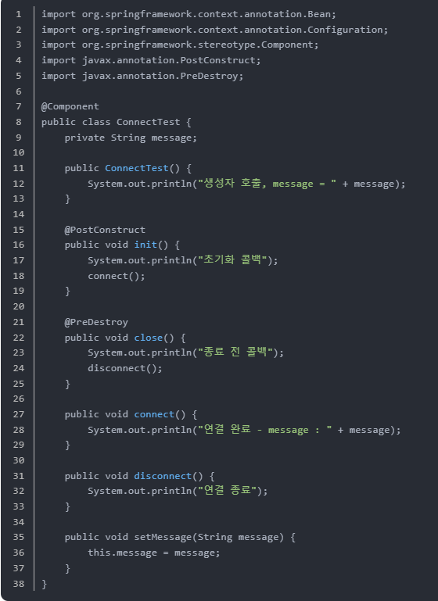
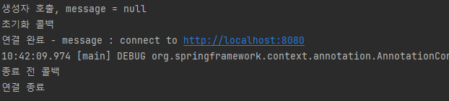
Bean의 라이프 사이클
라이프 사이클 단계
5. 소멸 콜백
@PreDestroy 어노테이션이 부여된 메서드가 있다면 해당 메서드를 호출한다.
리소스를 반환하는 과정이다.
스프링 컨테이너 종료 트리거가 발생하면 소멸 콜백이 먼저 실행한다.
컨테이너를 종료하기 전에 사용 중에 커넥션 리소스를 끊고 반납을 하는 코드가 실행 될 수 있다.
6. 소멸
스프링이 종료되면 스프링 컨테이너에 있는 객체들은 모두 힙에서 제거한다.

Slide 8
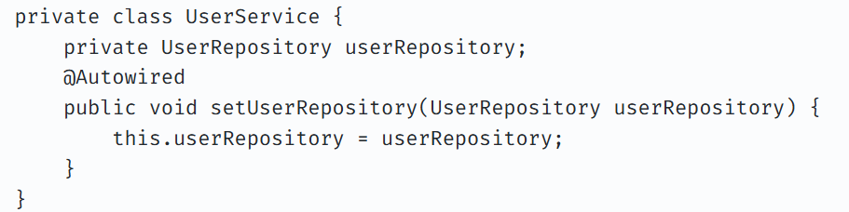
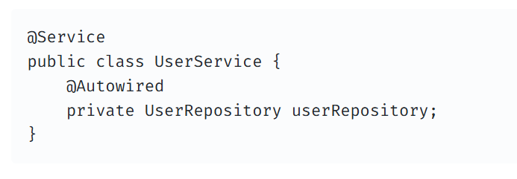
어노테이션을 통한 의존성 주입 방식
@Autowired를 사용하는 위치에 따라서 여러 방법으로 주입이 가능하다.
Setter 주입
객체가 변경될 가능성이 있는 경우에 사용한다.
Field 주입
사용을 지양하는 방법이다.
코드는 간결하지만 외부 접근이 불가하다.

Slide 9
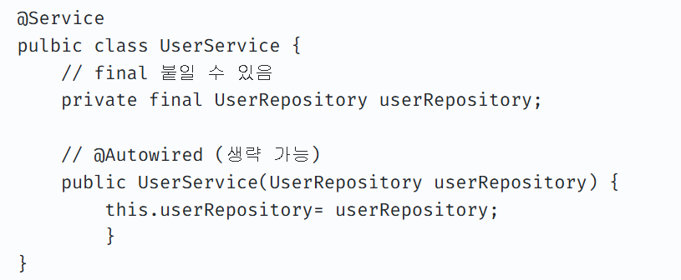
어노테이션을 통한 의존성 주입 방식
생성자 주입
Spring 컨테이너에서 찾아서 생성자 호출 시점에 1회 호출이 되서 의존 관계 주입과 객체 생성이 동시에 실행 된다.
순환 참조가 발생하게 되면 스프링 실행 하고 객체의 생성 시점에 에러가 발생한다.
서버 자체가 구동되지 않으므로 바로 순환 참조를 알고 방지할 수 있다.
다른 방식으로 의존성 주입을 한 경우에는 객체의 생성이 완료된 다음에 의존관계 주입 단계가 순차적으로 진행이 되어서 호출 이후에서야 순환 이슈를 확인할 수 있다. (StackOverFlow 에러)
또 Final 선언이 가능하다.
그렇기 때문에 변경 가능성을 배제하고 불변성을 보장할 수 있다.
다른 주입 방식은 객체 생성 이후에 의존 관계가 주입되니까 final 키워드를 사용할 수 없다. (왜냐면 의존관계 주입될 때 해당 객체가 변경이 되어야 하니까 final쓰면 아예 주입이 안됨)
항상 같은 행동을 할 것이라는 멱등성을 보장해준다.

Slide 10
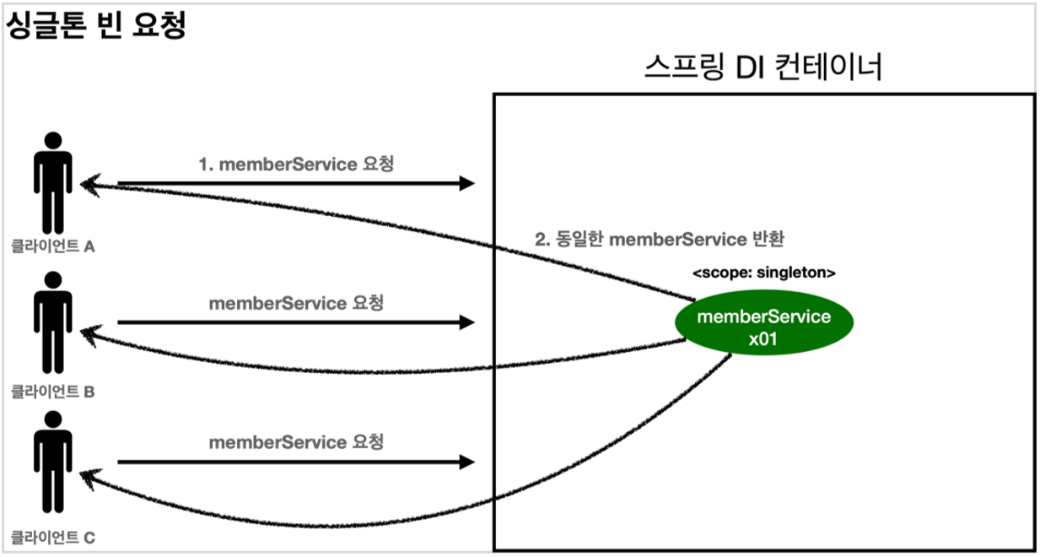
빈의 scope : singleton
스코프란 빈이 존재할 수 있는 범위를 말한다.
Singleton으로 설정이 가능하다. 이 singleton 설정을 하게 되면 스프링 컨테이너가 시작하고 종료가 될 때까지 유지하는 가장 넓은 범위를 가진다.
하나의 빈을 여러 클라이언트가 공유하며 사용한다.

Slide 11
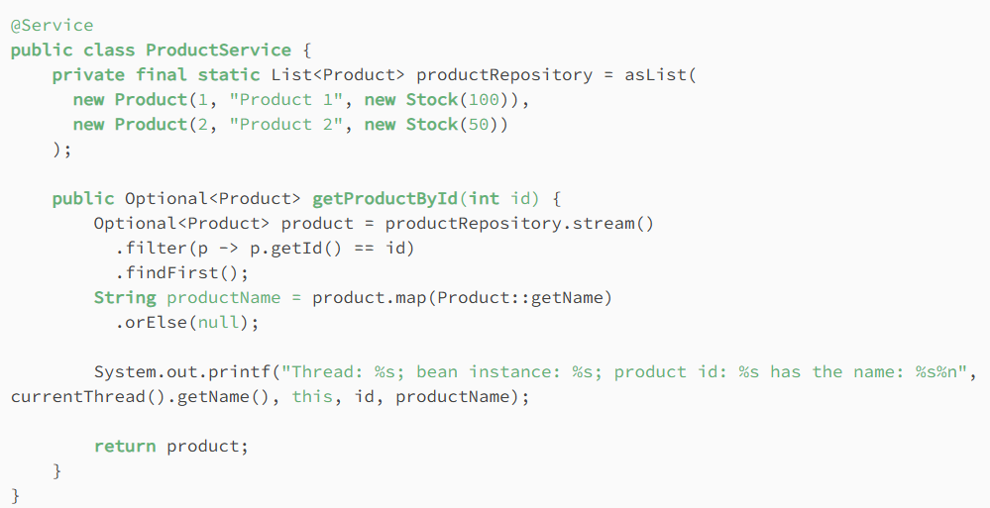
빈의 scope를 singleton로 설정하는 것이 가능한 이유
빈은 객체이기 때문에 힙 영역에 생성이 된다.
그렇기 때문에 어떤 스레드들이든지 접근할 수 있다.
스레드마다 스택 영역이 있고 스레드가 실행되는 메서드 내부에서 사용되는 지역 변수를 저장할 수 있다.
따라서 병렬적으로 실행되는 스레드가 서로의 변수를 덮어쓰지 않을 수 있다.
또 빈이 락을 걸지 않기 때문에 각 스레드의 PC가 같은 인스턴스를 바라 볼 수 있다.
그래서 여러 스레드가 같은 메서드를 동시에 실행할 수 있는 것이다.
Thread: pool-2-thread-1; bean instance: com.baeldung.concurrentrequest.ProductService@18333b93; product id: 1 has the name: Product 1
Thread: pool-2-thread-2; bean instance: com.baeldung.concurrentrequest.ProductService@18333b93; product id: 2 has the name: Product 2

Slide 12
Filter/Interceptor/AOP
최제인

Slide 13
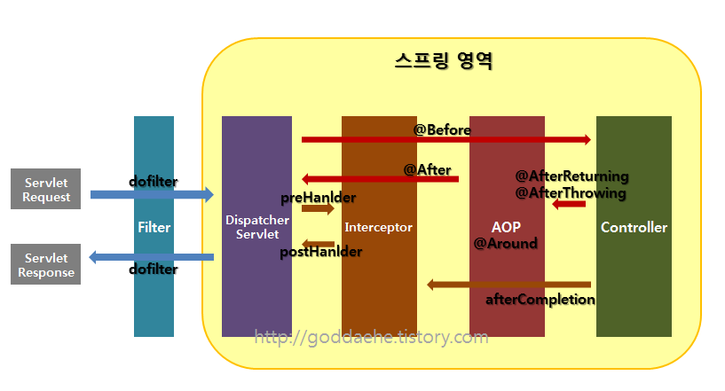
Filter, Interceptor, AOP 구조
Filter -> Interceptor -> AOP 순으로 실행된다.
Filter는 서블릿 컨테이너(톰캣) 내에서 실행 되고 Interceptor와 AOP는 스프링 컨테이너 내에서 실행 된다.

Slide 14
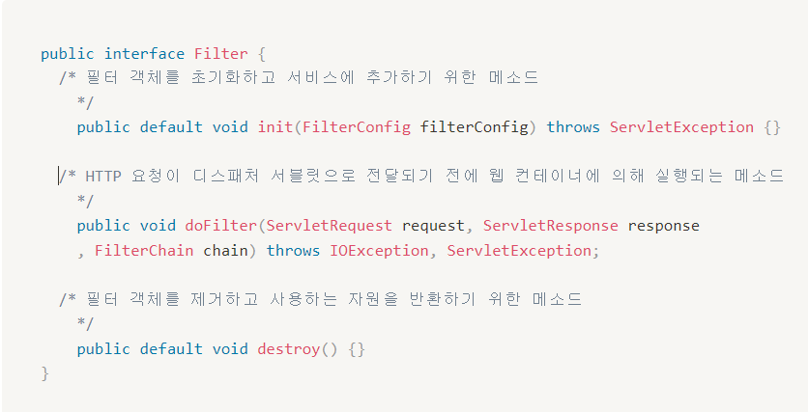
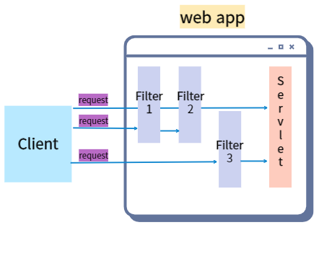
Filter
톰캣과 같은 웹 컨테이너에 의해서 관리가 된다.
디스패처 서블릿 이전에 HttpServletRequest 내용을 변경할 수 있다.
또 처리 후에 HttpServletResponse을 클라이언트에게 주고자 할 때에도 변경할 수 있다.
요청 흐름
클라이언트 -> 요청 -> HttpServletRequest, HttpServletResponse 생성 -> Filter -> 요청처리 Servlet
@WebFilter(“url패턴“)으로 필터 클래스를 등록할 수 있고 패턴에 일치하는 요청이 있을 경우 해당 요청을 필터링한다.
Filter는 주로 XSS방어, 인코딩 변환처리, 요청에 대한 인증, 권한 체크등을 하는데에 쓰인다.

Slide 15
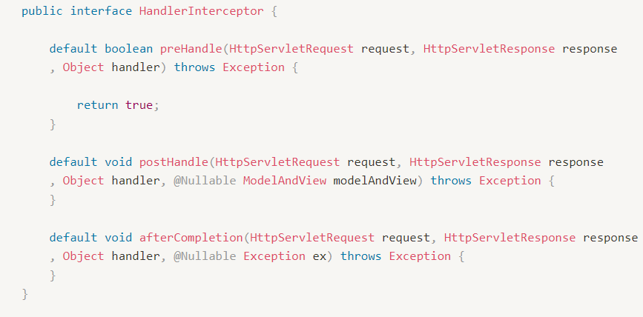
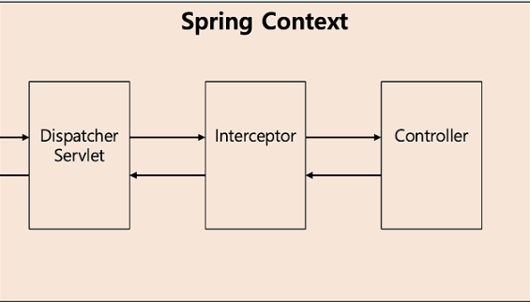
Interceptor
스프링에서 제공하는 기술이다.
스프링 컨테이너 내에서 동작한다.
디스패처 서블릿이 컨트롤러를 호출하기 전과 후에 요청과 응답을 가공할 수 있다.
또 스프링에서 관리하기 대문에 스프링 내의 모든 객체에 접근이 가능하다.
HandlerInterceptor의 메서드를 구현해서 사용한다. Filter와 유사하게 HttpServletRequest, HttpServletResponse를 인자로 받는다.
preHandle은 지정된 컨트롤러 동작 이전에 가로채는 역할을 한다.
postHandle은 지정된 컨트롤러의 동작 이후에 처리한다.
afterCompletion은 디스패처 서블릿의 화면 처리가 완료된 상태에서 처리한다.

Slide 16
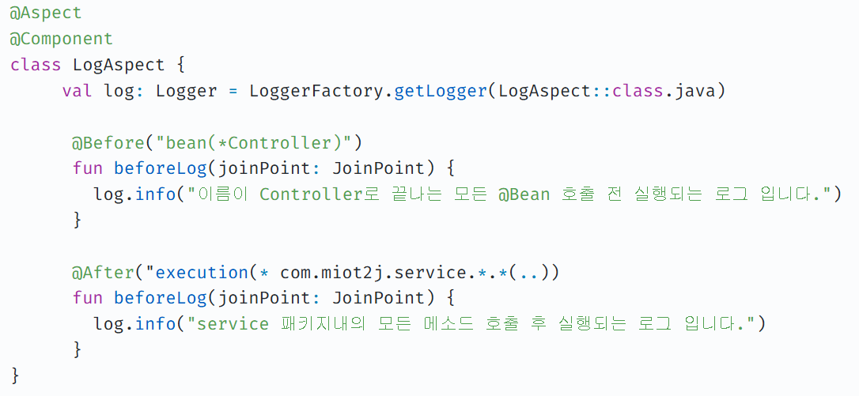
AOP
객체지향 프로그래밍을 보완하기 위해 쓰인다.
어떤 로직을 기준으로 핵심적인 관점, 부가적인 관점으로 나눠보고 그 관점을 기준으로 각각 모듈화 하겠다는 의미이다.
여러 곳에서 쓰이는 공통 부분 코드를 모듈화한 것을 Aspect라고 한다.
이 Aspect가 필요한 지점에 적용한다.

Slide 17
Filter/ Interceptor/ AOP
Filter
일반적으로 스프링과 무관하게 전역적으로 처리해야 하는 작업들을 처리할 때 사용.
Interceptor
Filter와는 달리 HttpServletRequest, HttpServletResponse 자체 객체를 조작할 수는 없다
Filter와는 달리 스프링의 빈에 접근이 가능하다.
AOP
Interceptor나 Filter와는 달리 메소드 전후의 지점에 자유롭게 설정이 가능하다.
Interceptor와 Filter는 주소(URL)로 대상을 구분해서 걸러내야하는 반면, AOP는 주소, 파라미터, 애노테이션 등 PointCut이 지원하는 다양한 방법으로 대상을 지정할 수 있다.
Interceptor나 Filter와는 달리 HttpServletRequest, HttpServletResponse 접근이 어렵다.

Slide 18
출처
https://velog.io/@ohzzi/Spring-DIIoC-%EC%8A%A4%ED%94%84%EB%A7%81%EC%9D%98-%EC%9D%98%EC%A1%B4%EC%84%B1-%EC%A3%BC%EC%9E%85
https://velog.io/@suyeon-jin/%EB%A6%AC%ED%94%8C%EB%A0%89%EC%85%98-%EC%8A%A4%ED%94%84%EB%A7%81%EC%9D%98-DI%EB%8A%94-%EC%96%B4%EB%96%BB%EA%B2%8C-%EB%8F%99%EC%9E%91%ED%95%98%EB%8A%94%EA%B1%B8%EA%B9%8C
https://jaehee329.tistory.com/28
https://ittrue.tistory.com/221
https://velog.io/@mohai2618/%EC%8A%A4%ED%94%84%EB%A7%81%EC%9D%98-%EC%8B%B1%EA%B8%80%ED%84%B4-%EB%B9%88%EC%9D%80-%EC%96%B4%EB%96%BB%EA%B2%8C-%EB%8F%99%EC%8B%9C%EC%84%B1-%EC%9A%94%EC%B2%AD%EC%9D%84-%EC%B2%98%EB%A6%AC%ED%95%A0-%EC%88%98-%EC%9E%88%EB%8A%94%EA%B0%80
https://wecandev.tistory.com/105
https://mangkyu.tistory.com/117
https://private-space.tistory.com/85#bean%20instance%20%EC%A0%80%EC%9E%A5%20%EC%8B%9C%EC%A0%90-1
https://sharonprogress.tistory.com/150
https://itcreator.tistory.com/102
https://mangkyu.tistory.com/173
https://goddaehee.tistory.com/154
https://velog.io/@developer_khj/Spring-AOP-%EA%B0%9C%EB%85%90%EA%B3%BC-Spring-AOP%EC%A0%81%EC%9A%A9

